Slide 1
&

Slide 2
Over Nutricia
Meer dan 100 jaar ervaring actief op het gebied van baby- en kindervoeding
Nutricia heeft als doel om bij te dragen aan aan een gezonde groei en ontwikkeling van kinderen van 0 tot 36 maanden
De Nutricia voedingskundigen geven ouders en professionals iedere werkdag adviezen via
het gratis telefoonnummer 0800-16685 of www.nutriciababy.be
Door continu te bouwen aan haar kennis heeft Nutricia een breed aanbod van producten gerealiseerd, afgestemd op de specifieke behoeften van ieder kind, in elke ontwikkelingsfase.

Slide 3
Belgische gezinnen maken hoe langer hoe meer gebruik van gratis applicaties waarop ze informatie en tips van deskundigen vinden Zwangere vrouwen en jonge gezinnen willen vlot informatie vinden om hun kind het beste te geven. vragen.

Slide 4
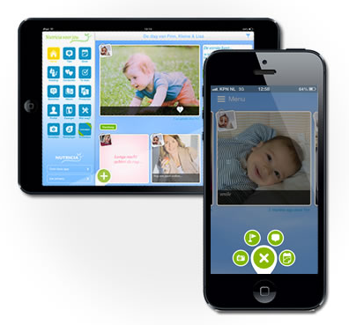
Gratis applicatie Voor alle (aanstaande) mama’s, papa’s, oma’s , opa’s, … Alles in één applicatie Getest en sterk gewaardeerd door meer dan 30.000 mensen in Nederland

Slide 5
Je krijgt info en (voedings)tips over je zwangerschap, en volgt van week tot week de ontwikkeling van je baby Je bewaart eenvoudig echo’s en je persoonlijke notities in een dagboekje Na de geboorte zie je via handige groeicurves in één oogopslag hoe je baby groeit Je verzamelt belangrijke momenten in een leuk fotoalbum Je hebt altijd een gezond voedingsschema dat perfect bij je baby past: handig voor iedereen die je kleintje voedt, mama, papa, oppas, oma en opa, … En bij vragen, contacteer je heel eenvoudig onze voedingskundigen

Slide 6
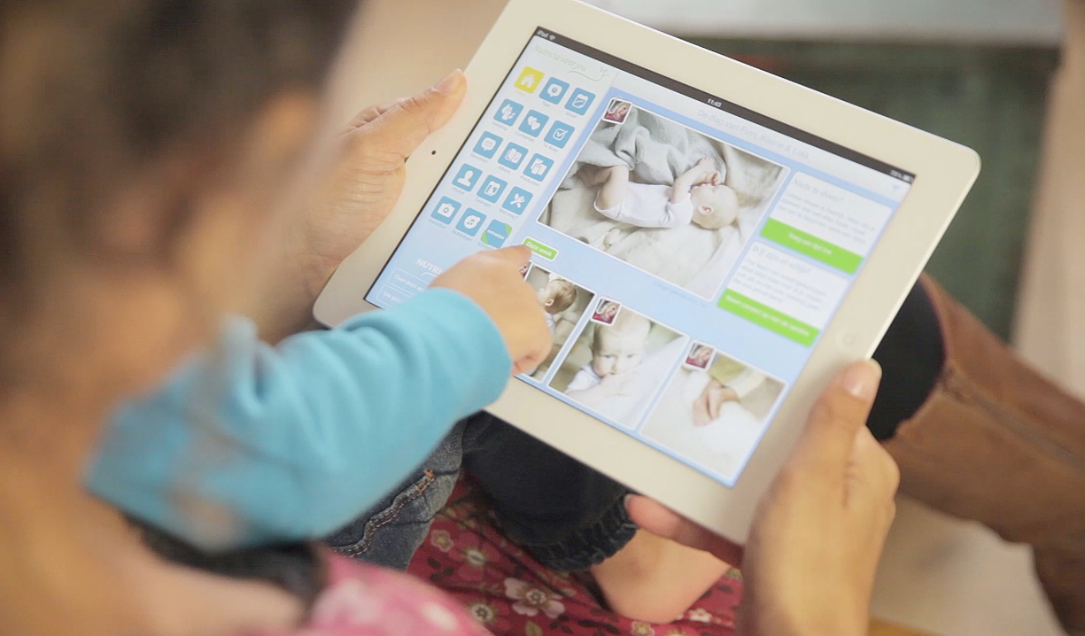

Slide 7
« Arthur play »
Laten we de nieuwe Olvarit app ontdekken

Slide 8
Quote van Jo Tondeur
“Er bestaan veel goede apps die de cognitieve ontwikkeling van jonge kinderen kunnen stimuleren. En dat op hún niveau. Bovendien is een tablet een uitstekende multimediatool waar kinderen creatief mee aan de slag kunnen. De introductie van tablets op jonge leeftijd kan volgens mij wel degelijk een educatieve bijdrage leveren. Toch is het essentieel dat je het gebruik ervan in de tijd inperkt en er ouderlijk toezicht blijft. Buitenspelen is minstens even belangrijk”
Jo Tondeur, onderwijskundige van de Universiteit Gent uit.

Slide 9
Spelen is essentieel voor kinderen
De beste manier om je kleine uk de wereld te laten verkennen is door een goed evenwicht van activiteiten aan te bieden: buiten ravotten, samen spelen, boekjes kijken en apps ontdekken en spelen.
Onze peuters en kleuters tonen een groeiende belangstelling voor nieuwe technologie (smartphone, tablet, …)
Ouders moeten ook waken dat ze niet te lang tv-kijken of op multimedia tools spelen (tablet, Smartphones…)

Slide 10
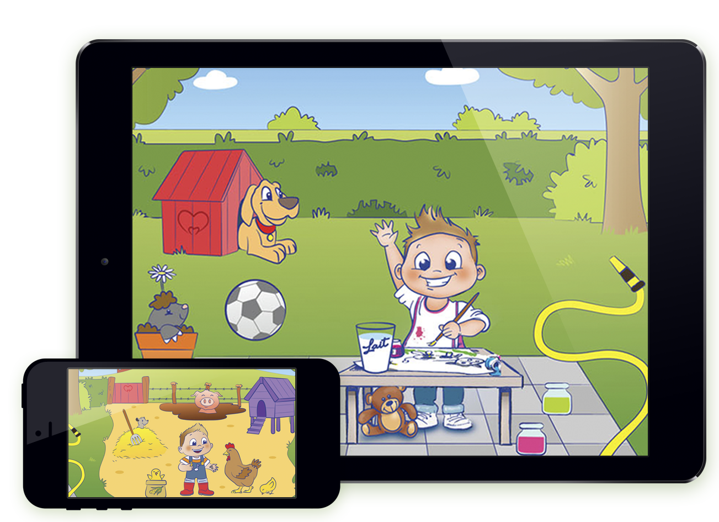
“Arthur Play” APP is live !
Gratis download
Educatieve spelletjes
Intuïtieve interface
Grappige geluiden
Aangepast aan de leeftijd
E-coupons interface

Slide 11
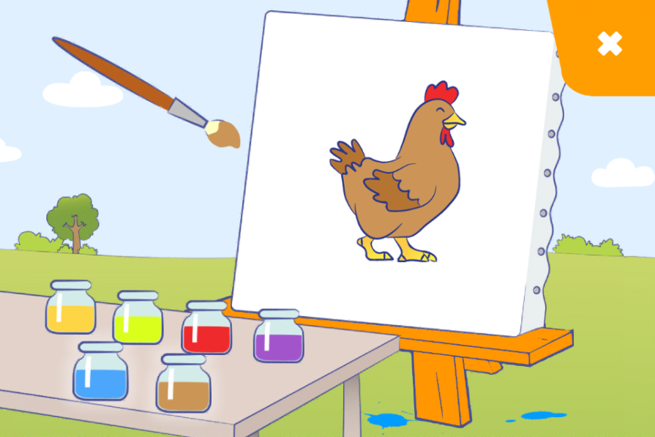
Al 4 spelletjes beschikbaar
Memory spel
Puzzel
Kleuren
Dierengeluiden

Slide 12
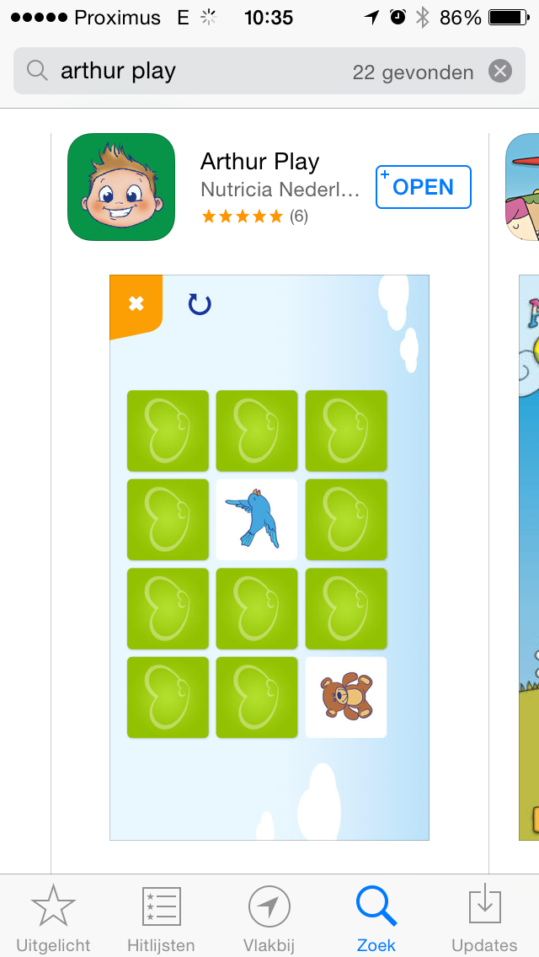
Beschikbaar op
IOS & Android
voor tablets & Smartphones
&

